Slide 2
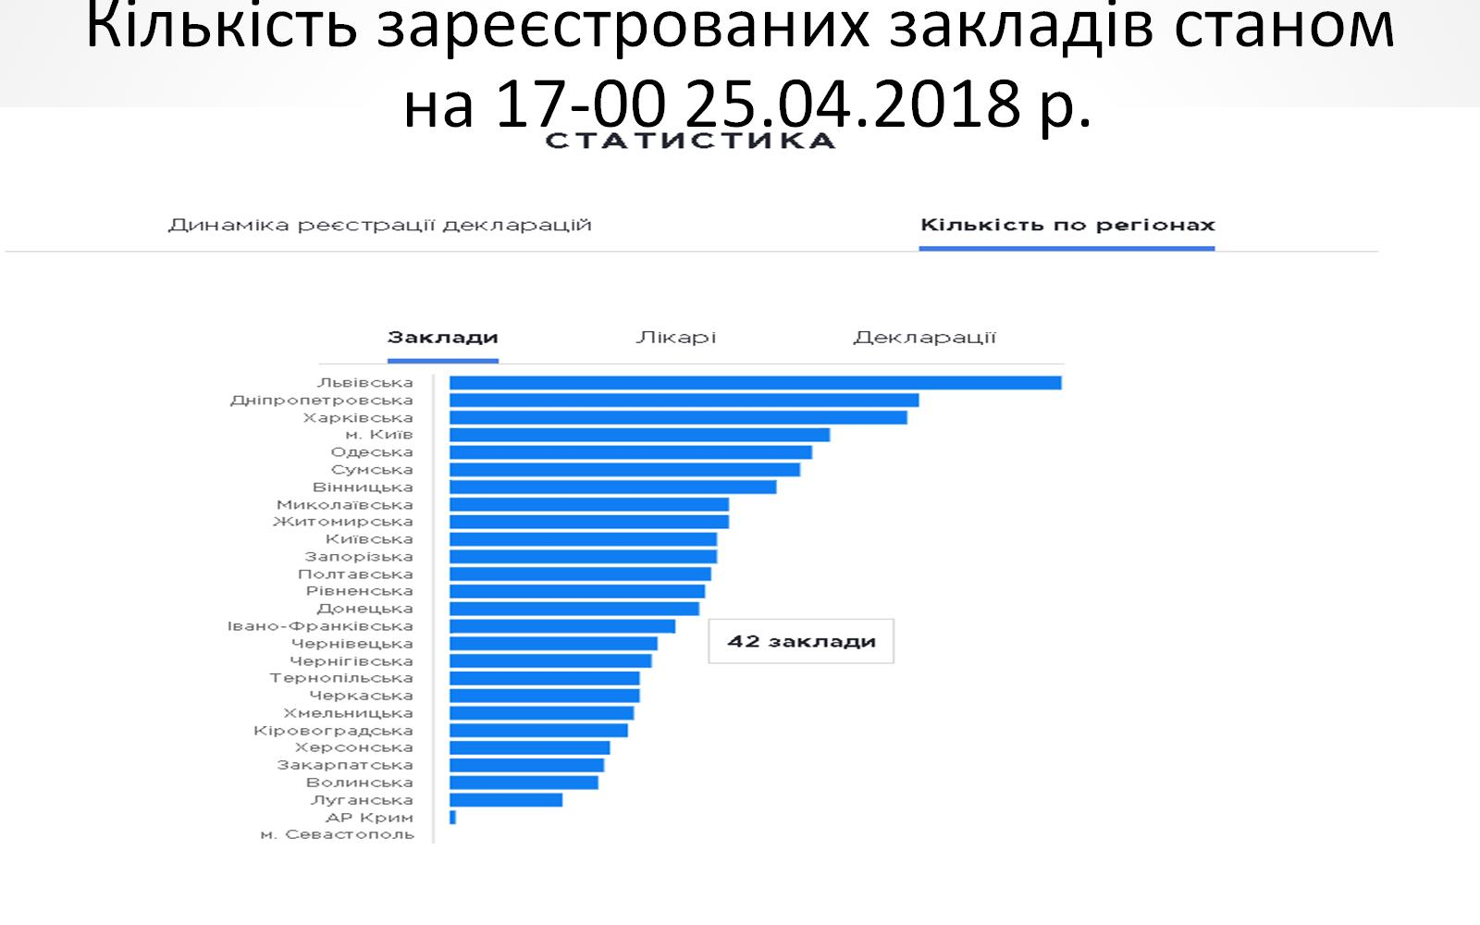
Кількість зареєстрованих закладів станом на 17-00 25.04.2018 р.

Slide 3
ЗАКЛАДИ:

Slide 4
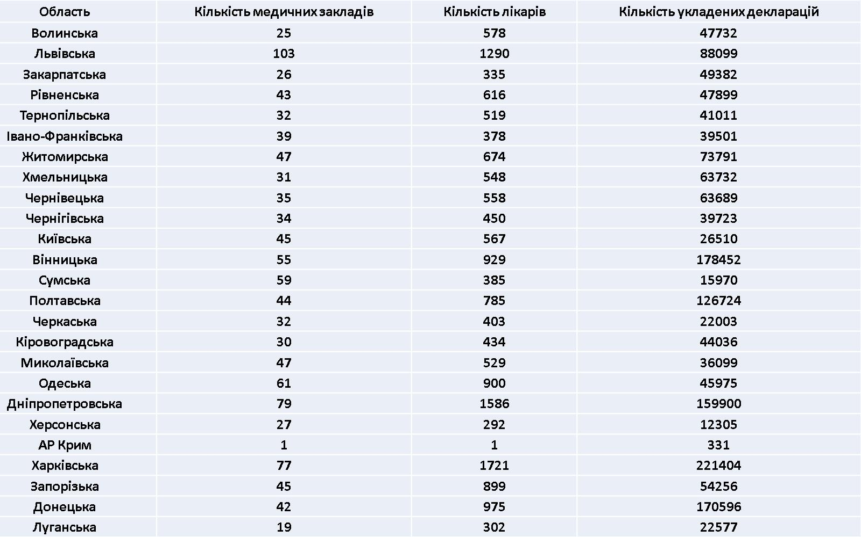

Slide 5
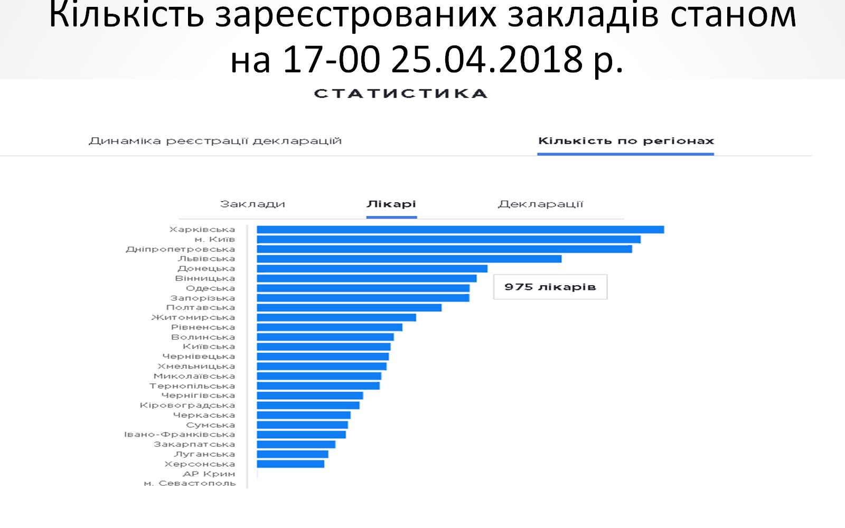
Кількість зареєстрованих закладів станом на 17-00 25.04.2018 р.

Slide 6
ЛІКАРІ (ВІДСОТОК ЗАРЕЄСТРОВАНИХ):

Slide 7
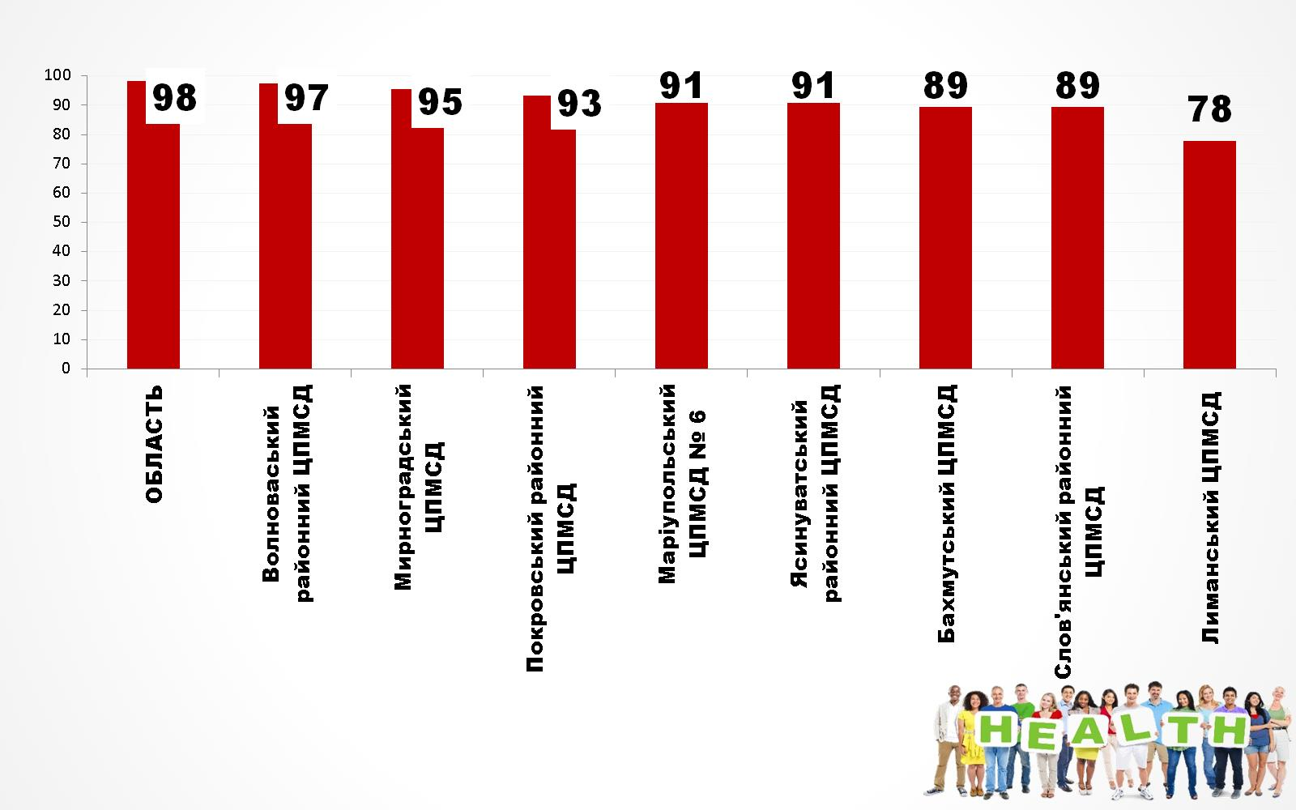

Slide 8
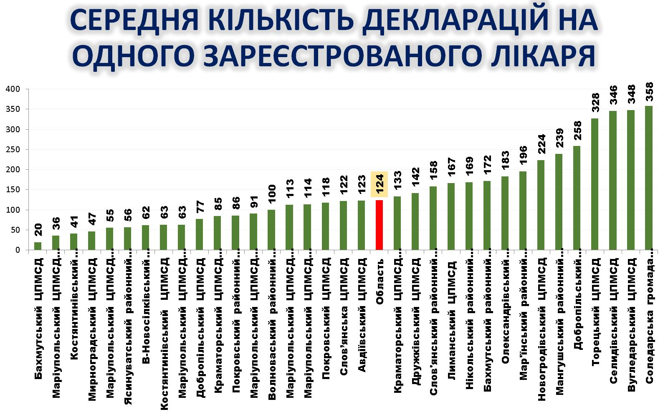
СЕРЕДНЯ КІЛЬКІСТЬ ДЕКЛАРАЦІЙ НА ОДНОГО ЗАРЕЄСТРОВАНОГО ЛІКАРЯ

Slide 9
СЕРЕДНЯ КІЛЬКІСТЬ ДЕКЛАРАЦІЙ НА ОДНОГО ЛІКАРЯ ПО УКРАЇНІ

Slide 10
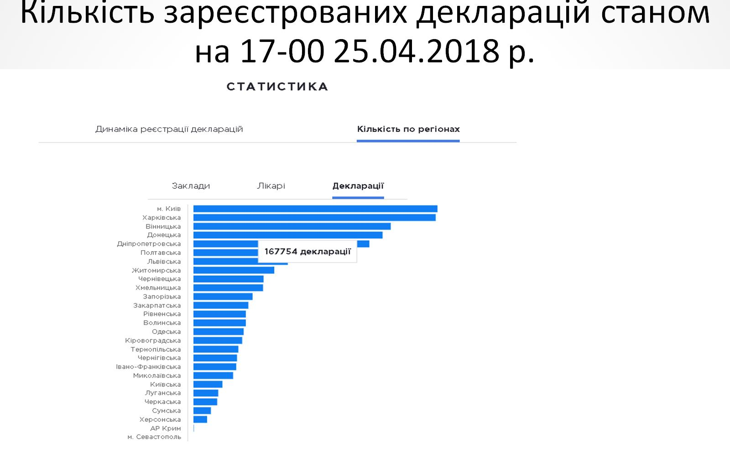
Кількість зареєстрованих декларацій станом на 17-00 25.04.2018 р.

Slide 11
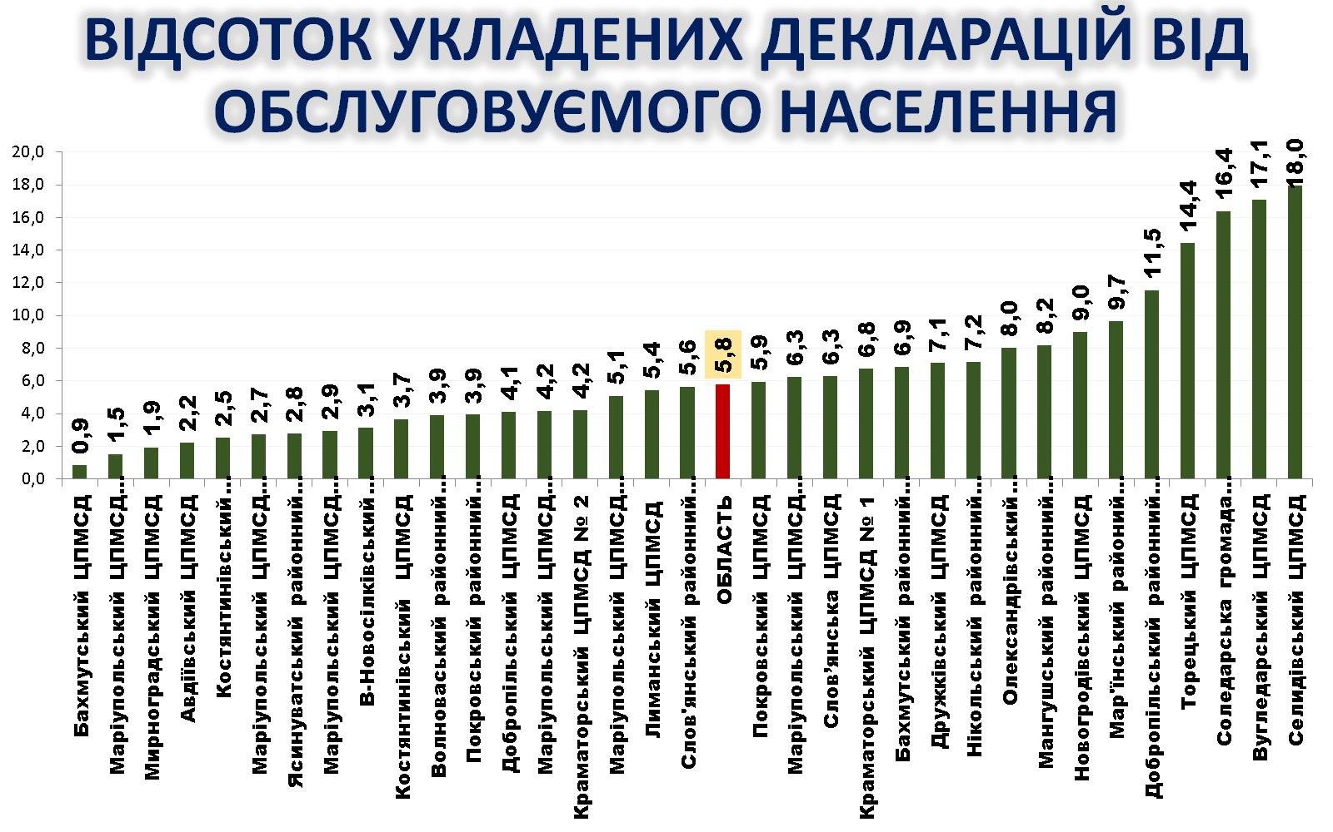
ВІДСОТОК УКЛАДЕНИХ ДЕКЛАРАЦІЙ ВІД ОБСЛУГОВУЄМОГО НАСЕЛЕННЯ

Slide 12
